Slide 1
CSS3 асослари: эффектлар, трансформация, анимация. CSS3 ёрдамида HTML саҳифаларни таҳрирлаш.

Slide 2
Режа:
CSS матн эффектлари
CSS да 2 ўлчовли трансформация
CSS да 3 ўлчовли трансформация
CSS анимациялар

Slide 3
CSS матн эффектлари
Хусусият | Изоҳ
text-align-last | Матннинг охирги сатри қандай текисланиши кераклигини белгилайди
text-justify | Матннинг қандай текисланиши ва интервалда жойлаштирилишини белгилайди
text-overflow | Матн ҳажми сиғмасдан кўрсатилмай қолганда фойдаланувчини қандай хабардор қилишни белгилайди
word-break | Скрипт иштирок этмаган матнни қандай ажратилишини белгилайди
word-wrap | Узун сўзларни кейинги сатрга кўчириш белгилайди
writing-mode | Матн сатрларини горизонтал ва вертикал ҳолатда жойлашувини белгилайди

Slide 4
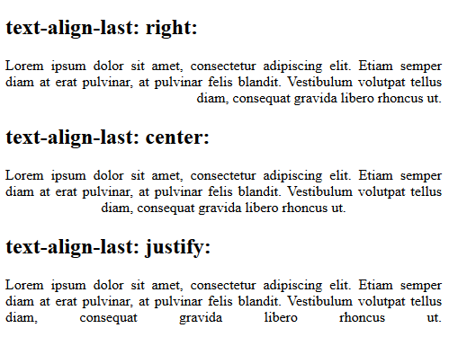
CSS матн эффектлари: text-align-last
text-align-last: auto|left|right|center|justify|start|end| initial|inherit;
div.a {
text-align: justify; /* For Edge */
-moz-text-align-last: right; /* For Firefox prior 58.0 */
text-align-last: right;
}
div.b {
text-align: justify; /* For Edge */
-moz-text-align-last: center; /* For Firefox prior 58.0 */
text-align-last: center;
}
div.c {
text-align: justify; /* For Edge */
-moz-text-align-last: justify; /* For Firefox prior 58.0 */
text-align-last: justify;
}

Slide 5
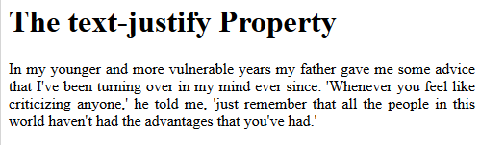
CSS матн эффектлари: text-justify
text-justify: auto|inter-word|inter-character|none|initial| inherit;
div {
text-align: justify;
text-justify: inter-word;
}

Slide 6
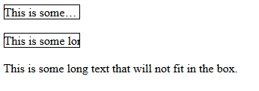
CSS матн эффектлари: text-overflow
text-overflow: clip|ellipsis|string|initial|inherit;
div.a {
white-space: nowrap;
width: 100px;
overflow: hidden;
text-overflow:ellipsis;
border: 1px solid #000000;
}
div.b {
white-space: nowrap;
width: 100px;
overflow: hidden;
text-overflow:clip;
border: 1px solid #000000;
}

Slide 7
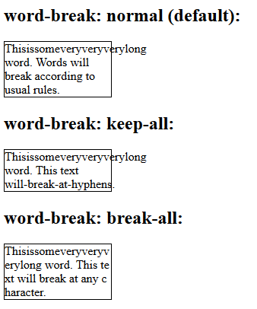
CSS матн эффектлари: word-break
word-break: normal|break-all|keep-all|break-word|initial| inherit;
<style>
p {
width: 140px;
border: 1px solid #000000;
}
p.a {
word-break: normal;
}
p.b {
word-break: keep-all;
}
p.c {
word-break: break-all;
}
</style>

Slide 8
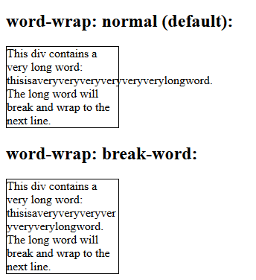
CSS матн эффектлари: word-wrap
word-wrap: normal|break-word|initial|inherit;
div {
width: 150px;
border: 1px solid #000000;
}
div.a {
word-wrap: normal;
}
div.b {
word-wrap: break-word;
}

Slide 9
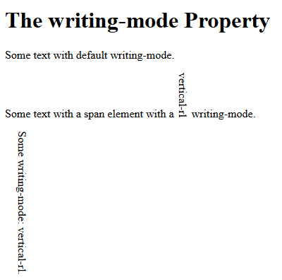
CSS матн эффектлари: writing-mode
writing-mode: horizontal-tb|vertical-rl|vertical-lr;
p.test1 {
writing-mode: horizontal-tb;
}
p.test2 {
writing-mode: vertical-rl;
}
span.test2 {
writing-mode: vertical-rl;
}

Slide 10
CSS да 2 ўлчовли трансформация
Хусусият | Изоҳ
transform | Элементга икки ва уч ўлчовли трансформацияни қўллайди.
transform-origin | Трансформация қилинаётган элементлар ҳолатини ўзгартириш имкониятини беради
Функция | Изоҳ
matrix(n,n,n,n,n,n) | Олти қийматли матрицадан фойдаланиб, 2 ўлчовли трансформация ҳосил қилинади.
translate(x,y) | Элементни X ва Y ўқи бўйлаб 2 ўлчовли кўчиришни амалга оширади.
translateX(n) | Элементни X ўқи бўйлаб 2 ўлчовли кўчиришни амалга оширади.
translateY(n) | Элементни Y ўқи бўйлаб 2 ўлчовли кўчиришни амалга оширади.
scale(x,y) | 2 ўлчовли трансформациянинг кенглиги ва баландлигини ўзгартиришни амалга оширади.
scaleX(n) | 2 ўлчовли трансформациянинг кенглиги ўзгартиришни амалга оширади.
scaleY(n) | 2 ўлчовли трансформациянинг баландлигини ўзгартиришни амалга оширади.
rotate(angle) | Маълум бурчак асосида 2 ўлчовли айлантиришни амалга оширади.
skew(x-angle,y-angle) | Элементни X ва Y ўқи бўйлаб 2 ўлчовли айлантиришни амалга оширади.
skewX(angle) | Элементни X ўқи бўйлаб 2 ўлчовли айлантиришни амалга оширади.
skewY(angle) | Элементни Y ўқи бўйлаб 2 ўлчовли айлантиришни амалга оширади.

Slide 11
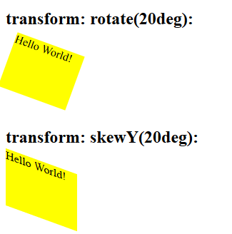
CSS да 2 ўлчовли трансформация: transform
transform: none|transform-functions|initial|inherit;
div.a {
width: 100px;
height: 80px;
background-color: yellow;
-ms-transform: rotate(20deg);
/* IE 9 */
-webkit-transform: rotate(20deg);
/* Safari 3-8 */
transform: rotate(20deg);
}
div.b {
width: 100px;
height: 80px;
background-color: yellow;
-ms-transform: skewY(20deg);
/* IE 9 */
-webkit-transform: skewY(20deg);
/* Safari 3-8 */
transform: skewY(20deg);
}

Slide 12
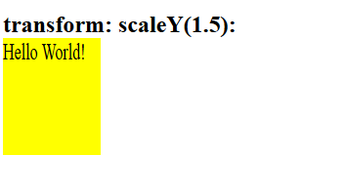
CSS да 2 ўлчовли трансформация: transform
div.c {
width: 100px;
height: 80px;
background-color: yellow;
-ms-transform: scaleY(1.5); /* IE 9 */
-webkit-transform: scaleY(1.5); /* Safari 3-8 */
transform: scaleY(1.5);
}

Slide 13
CSS да 2 ўлчовли трансформация: transform-origin
transform-origin: x-axis y-axis z-axis|initial|inherit;
Қиймат | Изоҳ
x-axis | Х ўқи бўйлаб жойлашувини аниқлайди. left, center, right, length, % ларни қабул қилади.
y-axis | Y ўқи бўйлаб жойлашувини аниқлайди. top, center, bottom, length, % ларни қабул қилади.
z-axis | 3 ўлчовли трансформацияда Z ўқи бўйлаб жойлашувини аниқлайди. length ни қабул қилади.

Slide 14
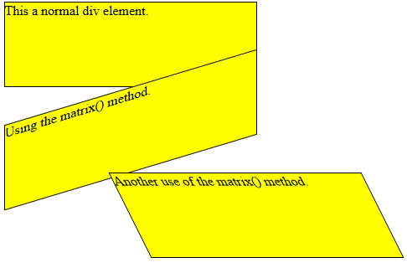
CSS да 2 ўлчовли трансформация: matrix(n,n,n,n,n,n)
matrix(scaleX(),skewY(),skewX(),scaleY(),translateX(), translateY())
div {
width: 300px;
height: 100px;
background-color: yellow;
border: 1px solid black;
}
div#myDiv1 {
-ms-transform: matrix(1, -0.3, 0, 1, 0, 0); /* IE 9 */
-webkit-transform: matrix(1, -0.3, 0, 1, 0, 0); /* Safari prior 9.0 */
transform: matrix(1, -0.3, 0, 1, 0, 0);
/* Standard syntax */
}
div#myDiv2 {
-ms-transform: matrix(1, 0, 0.5, 1, 150, 0); /* IE 9 */
-webkit-transform: matrix(1, 0, 0.5, 1, 150, 0); /* Safari prior 9.0 */
transform: matrix(1, 0, 0.5, 1, 150, 0);
/* Standard syntax */
}

Slide 15
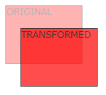
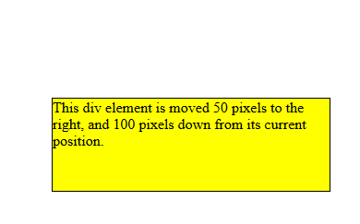
CSS да 2 ўлчовли трансформация: translate(x,y)
div {
width: 300px;
height: 100px;
background-color: yellow;
border: 1px solid black;
-ms-transform: translate(50px,100px); /* IE 9 */
-webkit-transform: translate(50px,100px); /* Safari prior 9.0 */
transform: translate(50px,100px); /* Standard syntax */
}

Slide 16

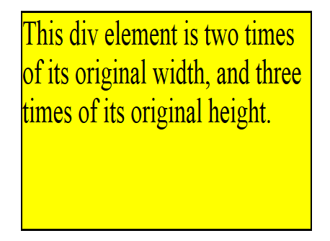
CSS да 2 ўлчовли трансформация: scale(x,y)
div {
margin: 150px;
width: 200px;
height: 100px;
background-color: yellow;
border: 1px solid black;
-ms-transform: scale(2,3); /* IE 9 */
-webkit-transform: scale(2,3); /* Safari prior 9.0 */
transform: scale(2,3); /* Standard syntax */
}

Slide 17

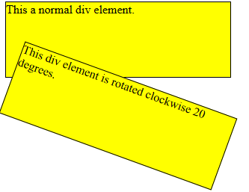
CSS да 2 ўлчовли трансформация: rotate(angle)
div {
width: 300px;
height: 100px;
background-color: yellow;
border: 1px solid black;
}
div#myDiv {
-ms-transform: rotate(20deg); /* IE 9 */
-webkit-transform: rotate(20deg); /* Safari prior 9.0 */
transform: rotate(20deg); /* Standard syntax */
}

Slide 18
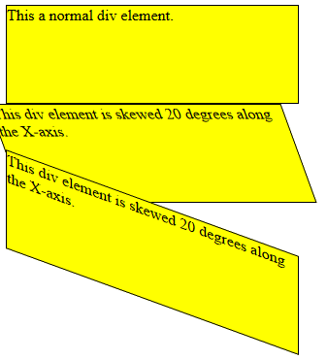
CSS да 2 ўлчовли трансформация: skewX(angle), skewY(angle)
div {
width: 300px;
height: 100px;
background-color: yellow;
border: 1px solid black;
}
div#myDiv {
-ms-transform: skewX(20deg); /* IE 9 */
-webkit-transform: skewX(20deg); /* Safari prior 9.0 */
transform: skewX(20deg); /* Standard syntax */
}
div#myDiv2 {
-ms-transform: skewY(20deg); /* IE 9 */
-webkit-transform: skewY(20deg); /* Safari prior 9.0 */
transform: skewY(20deg); /* Standard syntax */
}

Slide 19
CSS да 3 ўлчовли трансформация
Хусусият | Изоҳ
transform | Элементга икки ва уч ўлчовли трансформацияни қўллайди.
transform-origin | Трансформация қилинаётган элементлар ҳолатини ўзгартириш имкониятини беради
transform-style | Ичма-ич элементларнинг 3 ўлчовли фазода қандай кўрсатилишини белгилайди
perspective | 3 ўлчовли элементларнинг аксонометрик кўринишини белгилайди.
perspective-origin | 3 ўлчовли элементларнинг пастки жойлашувини (позициясини) белгилайди.
backface-visibility | Экранга қарама-қарши бўлганда элемент кўриниши ёки кўринмаслигини белгилайди

Slide 20
CSS да 3 ўлчовли трансформация
Функция | Изоҳ
matrix3d (n,n,n,n,n,n,n,n, n,n,n,n,n,n,n,n) | 16 қийматли 4x4 матрицадан фойдаланиб, 3 ўлчовли трансформация ҳосил қилинади.
translate3d(x,y,z) | Элементни 3 ўлчовли кўчиришни амалга оширади.
translateX(x) | Элементни X ўқи бўйлаб 3 ўлчовли кўчиришни амалга оширади.
translateY(y) | Элементни Y ўқи бўйлаб 3 ўлчовли кўчиришни амалга оширади.
translateZ(z) | Элементни Z ўқи бўйлаб 3 ўлчовли кўчиришни амалга оширади
scale3d(x,y,z) | 3 ўлчовли трансформациянинг масштабини ўзгартиришни амалга оширади.
scaleX(x) | 3 ўлчовли трансформациянинг масштабини Х ўқи бўйлаб ўзгартиришни амалга оширади.
scaleY(y) | 3 ўлчовли трансформациянинг масштабини Y ўқи бўйлаб ўзгартиришни амалга оширади.
scaleZ(z) | 3 ўлчовли трансформациянинг масштабини Z ўқи бўйлаб ўзгартиришни амалга оширади.
rotate3d(x,y,z,angle) | Маълум бурчак асосида 3 ўлчовли айлантиришни амалга оширади.
rotateX(angle) | Элементни X ўқи бўйлаб 3 ўлчовли айлантиришни амалга оширади.
rotateY(angle) | Элементни Y ўқи бўйлаб 3 ўлчовли айлантиришни амалга оширади.
rotateZ(angle) | Элементни Z ўқи бўйлаб 3 ўлчовли айлантиришни амалга оширади.

Slide 21
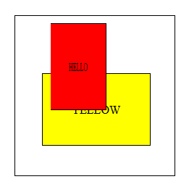
CSS да 3 ўлчовли трансформация: transform-style
transform-style: flat|preserve-3d|initial|inherit;
#div1 {
position: relative;
height: 200px; width: 200px;
margin: 100px; padding: 10px;
border: 1px solid black;
}
#div2 {
padding: 50px; position: absolute;
border: 1px solid black;
background-color: red;
-webkit-transform: rotateY(60deg); /* Safari 3-8 */
-webkit-transform-style: preserve-3d;
/* Safari 4-8 */
transform: rotateY(60deg);
transform-style: preserve-3d;
}
#div3 {
padding: 40px; position: absolute;
border: 1px solid black;
background-color: yellow;
-webkit-transform: rotateY(-60deg); /* Safari 3-8 */
transform: rotateY(-60deg);
}
</style>
<div id="div1">
<div id="div2">HELLO
<div id="div3">YELLOW</div>
</div>
</div>

Slide 22
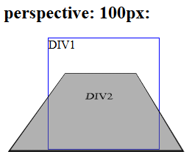
CSS да 3 ўлчовли трансформация: perspective
perspective: length|none;
<style>
#div1 {
position: relative;
height: 150px; width: 150px;
margin-left: 60px; border: 1px solid blue;
-webkit-perspective: 100px; /* Safari 4-8 */
perspective: 100px;
}
#div2{
padding: 50px; position: absolute;
border: 1px solid black; background-color: red;
background: rgba(100,100,100,0.5);
-webkit-transform-style: preserve-3d; /* Safari 3-8 */
-webkit-transform: rotateX(45deg); /* Safari 3-8 */
transform-style: preserve-3d;
transform: rotateX(45deg);
}
</style>
<h2>perspective: 100px:</h2>
<div id="div1">DIV1
<div id="div2">DIV2</div>
</div>

Slide 23
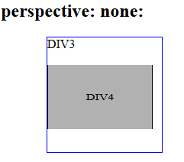
CSS да 3 ўлчовли трансформация: perspective
<style>
#div4 {
padding: 50px; position: absolute;
border: 1px solid black;
background-color: red;
background: rgba(100,100,100,0.5);
-webkit-transform-style: preserve-3d; /* Safari 3-8 */
-webkit-transform: rotateX(45deg); /* Safari 3-8 */
transform-style: preserve-3d;
transform: rotateX(45deg);
}
#div3 {
position: relative; height: 150px;
width: 150px; margin-left: 60px;
border: 1px solid blue;
-webkit-perspective: none; /* Safari 4-8 */
perspective: none;
</style>
<h2>perspective: none:</h2>
<div id="div3">DIV3
<div id="div4">DIV4</div>
</div>

Slide 24
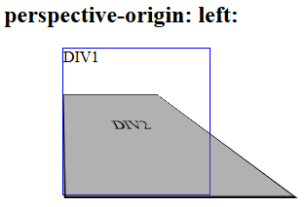
CSS да 3 ўлчовли трансформация: perspective-origin
perspective-origin: x-axis y-axis|initial|inherit;
<style>
#div1 {
position: relative; height: 150px; width: 150px;
margin-left: 60px; border: 1px solid blue;
-webkit-perspective: 100px; /* Safari 4-8 */
-webkit-perspective-origin: left; /* Safari 4-8 */
perspective: 100px;
perspective-origin: left;
}
#div2{
padding: 50px; position: absolute;
border: 1px solid black; background-color: red;
background: rgba(100,100,100,0.5);
-webkit-transform-style: preserve-3d; /* Safari 3-8 */
-webkit-transform: rotateX(45deg); /* Safari 3-8 */
transform-style: preserve-3d;
transform: rotateX(45deg);
}
<h2>perspective-origin: left:</h2>
<div id="div1">DIV1
<div id="div2">DIV2</div>
</div>

Slide 25
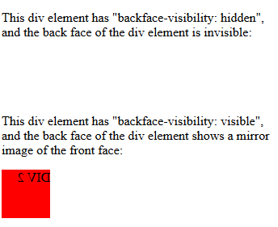
CSS да 3 ўлчовли трансформация: backface-visibility
backface-visibility: visible|hidden|initial|inherit;
div {
position: relative;
height: 60px;
width: 60px;
background-color: red;
-webkit-transform: rotateY(180deg); /* Chrome, Safari, Opera */
transform: rotateY(180deg);
}
#div1 {
-webkit-backface-visibility: hidden; /* Chrome, Safari, Opera */
backface-visibility: hidden;
}
#div2 {
-webkit-backface-visibility: visible; /* Chrome, Safari, Opera */
backface-visibility: visible;
}

Slide 26
CSS анимациялар
CSS да JavaScript ва Flash лардан фойдаланмаган ҳолда HTML элементларга анимацияларни қўллаш мумкин:
Хусусият | Изоҳ
@keyframes | Анимация кодини белгилайди
animation | Барча анимация хусусиятларини бир вақтда ўрнатишни белгилайди
animation-delay | Анимация бошланишининг кечикишини белгилайди
animation-direction | Анимациянинг олдинга, орқага ва навбвт билан амалга оширилишини белгилайди
animation-duration | Анимациянинг бир марта бажарилиш цикли учун қанча вақт кетишини белгилайди
animation-fill-mode | Анимациянинг бажарилмай турган ҳолатда (бошланишидан олдин, бажарилиб бўлгандан сўнг ёки ҳар икки ҳолатда) элементнинг стилини белгилайди
animation-iteration-count | Анимациянинг неча марта бажарилиш кераклигини белгилайди
animation-name | @keyframes анимациянинг номини белгилайди
animation-play-state | Анимациянинг бажарилаётганлиги ёки пауза қилинганлигини белгилайди
animation-timing-function | Анимациянинг эгри чизиқли тезлигини белгилайди

Slide 27
CSS анимациялар: animation
animation: name duration timing-function delay iteration-count direction fill-mode play-state;
div {
width: 100px;
height: 100px;
background: red;
position: relative;
-webkit-animation: mymove 5s infinite; /* Safari 4.0 - 8.0 */
animation: mymove 5s infinite;
}
/* Safari 4.0 - 8.0 */
@-webkit-keyframes mymove {
from {left: 0px;}
to {left: 200px;}
}
@keyframes mymove {
from {left: 0px;}
to {left: 200px;}
}
Натижа
div {
animation-name: example;
animation-duration: 5s;
animation-timing-function: linear;
animation-delay: 2s;
animation-iteration-count: infinite;
animation-direction: alternate;
}
div {
animation: example 5s linear 2s infinite alternate;
}

Slide 28
CSS анимациялар: @keyframes
@keyframes animationname {keyframes-selector {css-styles;}}
Қиймат | Изоҳ
animationname | Мажбурий қиймат ҳисобланади. Анимация номини белгилайди
keyframes-selector | Мажбурий қиймат ҳисобланади. Анимация давомийлигининг % кўрсаткичи ҳисобланади (0-100%); from (0%), to (100%)
css-styles | Мажбурий қиймат ҳисобланади. Бир ёки бир нечта CSS хусусиятларни белгилаш мумкин

Slide 29
CSS анимациялар: @keyframes
div {
width: 100px;
height: 100px;
background: red;
position :relative;
-webkit-animation: mymove 5s infinite; /* Safari 4.0 - 8.0 */
animation: mymove 5s infinite;
}
/* Safari 4.0 - 8.0 */
@-webkit-keyframes mymove {
from {top: 0px;}
50% {top: 100px !important}
to {top: 200px;}
}
/* Standard syntax */
@keyframes mymove {
from {top: 0px;}
50% {top: 100px !important} /* ignored */
to {top: 200px;}
}
Натижа

Slide 30
CSS анимациялар: @keyframes
<style>
div {
width: 100px; height: 100px;
background: red; position: relative;
-webkit-animation: mymove 5s infinite; /* Safari 4.0 - 8.0 */
animation: mymove 5s infinite;
}
/* Safari 4.0 - 8.0 */
@-webkit-keyframes mymove {
0% {top: 0px;}
25% {top: 200px;}
75% {top: 50px}
100% {top: 100px;}
}
/* Standard syntax */
@keyframes mymove {
0% {top: 0px;}
25% {top: 200px;}
75% {top: 50px}
100% {top: 100px;}
}
Натижа

Slide 31
CSS анимациялар: @keyframes
div {
width: 100px; height: 100px;
background: red; position: relative;
-webkit-animation: mymove 5s infinite; /* Safari 4.0 - 8.0 */
animation: mymove 5s infinite;
}
/* Safari 4.0 - 8.0 */
@-webkit-keyframes mymove {
0% {top: 0px; background: red; width: 100px;}
100% {top: 200px; background: yellow; width: 300px;}
}
/* Standard syntax */
@keyframes mymove {
0% {top: 0px; background: red; width: 100px;}
100% {top: 200px; background: yellow; width: 300px;}
}
Натижа

Slide 32
CSS анимациялар: @keyframes
Натижа
div {
width: 100px; height: 100px;
background: red; position: relative;
-webkit-animation: mymove 5s infinite; /* Safari 4.0 - 8.0 */
animation: mymove 5s infinite;
}
/* Safari 4.0 - 8.0 */
@-webkit-keyframes mymove {
0% {top: 0px; left: 0px; background: red;}
25% {top: 0px; left: 100px; background: blue;}
50% {top: 100px; left: 100px; background: yellow;}
75% {top: 100px; left: 0px; background: green;}
100% {top: 0px; left: 0px; background: red;}
}
/* Standard syntax */
@keyframes mymove {
0% {top: 0px; left: 0px; background: red;}
25% {top: 0px; left: 100px; background: blue;}
50% {top: 100px; left: 100px; background: yellow;}
75% {top: 100px; left: 0px; background: green;}
100% {top: 0px; left: 0px; background: red;}
}

Slide 33
CSS анимациялар: animation-delay
animation-delay: time|initial|inherit;
div {
width: 100px; height: 100px;
background: red; position: relative;
-webkit-animation: mymove 5s infinite; /* Safari 4.0 - 8.0 */
-webkit-animation-delay: 2s; /* Safari 4.0 - 8.0 */
animation: mymove 5s infinite;
animation-delay: 2s;
}
/* Safari 4.0 - 8.0 */
@-webkit-keyframes mymove {
from {left: 0px;}
to {left: 200px;}
}
@keyframes mymove {
from {left: 0px;}
to {left: 200px;}
}
Натижа

Slide 34
CSS анимациялар: animation-direction
animation-direction: normal|reverse|alternate|alternate-reverse|initial|inherit;
Қиймат | Изоҳ
normal | Одатдаги (сукут ҳолатдаги) қиймат. Анимация нормал шаклда ишга туширилади (олдинга қараб)
reverse | Анимация тескари йўналишда ишга туширилади (орқага қараб)
alternate | Анимация аввал олдинга, кейин орқага йўналтирилган ҳолда ишга туширилади
alternate-reverse | Анимация аввал орқага, кейин олдинга йўналтирилган ҳолда ишга туширилади

Slide 35
CSS анимациялар: animation-direction
Натижа
div {
width: 100px; height: 100px;
background-color: red; position: relative;
-webkit-animation-name: example; /* Safari 4.0 - 8.0 */
-webkit-animation-duration: 4s; /* Safari 4.0 - 8.0 */
-webkit-animation-iteration-count: 2; /* Safari 4.0 - 8.0 */
-webkit-animation-direction: alternate; /* Safari 4.0 - 8.0 */
animation-name: example; animation-duration: 4s;
animation-iteration-count: 2; animation-direction: alternate;
}
/* Safari 4.0 - 8.0 */
@-webkit-keyframes example {
0% {background-color:red; left:0px; top:0px;}
25% {background-color:yellow; left:200px; top:0px;}
50% {background-color:blue; left:200px; top:200px;}
75% {background-color:green; left:0px; top:200px;}
100% {background-color:red; left:0px; top:0px;}
}
/* Standard syntax */
@keyframes example {
0% {background-color:red; left:0px; top:0px;}
25% {background-color:yellow; left:200px; top:0px;}
50% {background-color:blue; left:200px; top:200px;}
75% {background-color:green; left:0px; top:200px;}
100% {background-color:red; left:0px; top:0px;}
}

Slide 36
CSS анимациялар: animation-duration
animation-duration: time|initial|inherit;
div {
width: 100px; height: 100px;
background: red; position: relative;
-webkit-animation: mymove infinite; /* Safari 4.0 - 8.0 */
-webkit-animation-duration: 3s; /* Safari 4.0 - 8.0 */
animation: mymove infinite;
animation-duration: 3s;
}
/* Safari 4.0 - 8.0 */
@-webkit-keyframes mymove {
from {top: 0px;}
to {top: 200px;}
}
@keyframes mymove {
from {top: 0px;}
to {top: 200px;}
}
Натижа

Slide 37
CSS анимациялар: animation-fill-mode
animation-fill-mode: none|forwards|backwards|both|initial| inherit;

Slide 38
CSS анимациялар: animation-iteration-count
animation-iteration-count: number|infinite|initial|inherit;
div {
width: 100px; height: 100px;
background: red; position: relative;
-webkit-animation: mymove 3s; /* Safari 4.0 - 8.0 */
-webkit-animation-iteration-count: 2; /* Safari 4.0 - 8.0 */
animation: mymove 3s;
animation-iteration-count: 2;
}
/* Safari 4.0 - 8.0 */
@-webkit-keyframes mymove {
from {top: 0px;}
to {top: 200px;}
}
@keyframes mymove {
from {top: 0px;}
to {top: 200px;}
}
Натижа

Slide 39
CSS анимациялар: animation-name
animation-name: keyframename|none|initial|inherit;
div {
width: 100px;
height: 100px;
background: red;
position: relative;
-webkit-animation-name: mymove; /* Safari 4.0 - 8.0 */
-webkit-animation-duration: 5s; /* Safari 4.0 - 8.0 */
animation-name: mymove;
animation-duration: 5s;
}
/* Safari 4.0 - 8.0 */
@-webkit-keyframes mymove {
from {left: 0px;}
to {left: 200px;}
}
@keyframes mymove {
from {left: 0px;}
to {left: 200px;}
}
Натижа

Slide 40
CSS анимациялар: animation-play-state
animation-play-state: paused|running|initial|inherit;
div {
width: 100px;
height: 100px;
background: red;
position: relative;
-webkit-animation: mymove 5s; /* Safari 4.0 - 8.0 */
-webkit-animation-play-state: paused; /* Safari 4.0 - 8.0 */
animation: mymove 5s;
animation-play-state: paused;
}
/* Safari 4.0 - 8.0 */
@-webkit-keyframes mymove {
from {left: 0px;}
to {left: 200px;}
}
@keyframes mymove {
from {left: 0px;}
to {left: 200px;}
}
Натижа

Slide 41
CSS анимациялар: animation-play-state
div {
width: 100px;
height: 100px;
background: red;
position: relative;
-webkit-animation: mymove 5s infinite; /* Safari 4.0 - 8.0 */
animation: mymove 5s infinite;
}
div:hover {
-webkit-animation-play-state: paused; /* Safari 4.0 - 8.0 */
animation-play-state: paused;
}
/* Safari 4.0 - 8.0 */
@-webkit-keyframes mymove {
from {left: 0px;}
to {left: 200px;}
}
@keyframes mymove {
from {left: 0px;}
to {left: 200px;}
}
Натижа

Slide 42
CSS анимациялар: animation-timing-function
animation-timing-function: linear|ease|ease-in|ease-out|ease-in-out|step-start|step-end|steps(int,start|end)| cubic-bezier(n,n,n,n)|initial|inherit;
Қиймат | Изоҳ
linear | Анимация бошидан охиригача бир хил тезликка эга бўлишини белгилайди
ease | Сукут ҳолатдаги қиймат. Анимация секин бошланади, кейин тезлашади, тугашидан олдин секинлашади.
ease-in | Анимация секин бошланади
ease-out | Анимациянинг охири секин тугайди
ease-in-out | Анимация секин бошланиб, секин тугайди
step-start | step функциясига ўхшаш.
step-end | step функциясига ўхшаш.
steps(int,start|end) | Иккита параметрли қадамни белгилаш функцияси. 1-параметр интерваллар сонини белгилайди (0 дан катта бутун сон қабул қилади).
cubic-bezier(n,n,n,n) | Кубик Безье функцияси қийматларни белгилайди. 0 дан 1 гача қиймат қабул қилади

Slide 43
CSS анимациялар: animation-play-state
#div1 {animation-timing-function: linear;}
#div2 {animation-timing-function: ease;}
#div3 {animation-timing-function: ease-in;}
#div4 {animation-timing-function: ease-out;}
#div5 {animation-timing-function: ease-in-out;}
#div1 {animation-timing-function: cubic-bezier(0,0,1,1);}
#div2 {animation-timing-function: cubic-bezier(0.25,0.1,0.25,1);}
#div3 {animation-timing-function: cubic-bezier(0.42,0,1,1);}
#div4 {animation-timing-function: cubic-bezier(0,0,0.58,1);}
#div5 {animation-timing-function: cubic-bezier(0.42,0,0.58,1);}
Натижа
Натижа

